Slide 1
Qualificação do Programa de Prevenção do câncer de colo de útero e do câncer de mama na USF Navegantes, Encantado/RS
UNIVERSIDADE FEDERAL DE PELOTAS
Faculdade de Medicina
Departamento de Medicina Social
Curso de Especialização em Saúde da Família -UnaSUS
Wilmer Olivera Lastre
Orientador Mateus Casanova Dos Santos
Pelotas, 2015

Slide 2
INTRODUÇÃO
O câncer de colo de útero e mama, são doenças que tem alta prevalência e mortalidade no Brasil, principalmente nas regiões Sul e Sudeste, gerando sofrimento para o indivíduo, família e sociedade, sem falar nos altos custos para o SUS. É sabido que hoje em dia a prevenção dos câncer de colo de útero e mama constitui uma das ações programáticas mais eficientes na Atenção Primária, tendo em vista que minimizam as doenças e promovem a saúde.

Slide 3
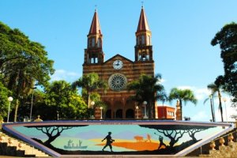
Encantado
Município da região do Vale de Taquari;
População estimada 22 000 habitantes (IBGE 2010);
Área de 140,88 km² (IBGE 2010);
Densidade de 147,42 hab./ km²(IBGE 2010);
A comunidade Italiana compõem a maior parte da população;
45º posição no ranking brasileiro dos municípios mais alfabetizados;
Possui uma atividade comercial diversificada.

Slide 4
Encantado
O município possui boa infraestrutura, a rede de saúde pública está composto por:
01 Hospital Público(Santa Teresinha) com atendimento de pronto socorro e uma unidade de cuidados intensivo em construção;
04 ESF;
01 UBS com programa de agentes comunitário;
01 Posto central de Vacinação;
01 Centro de Atenção Psicossocial(CAPS);
01 Centro oftalmológico Regional;
01 Centro de Reabilitação e Fisioterapia.

Slide 5
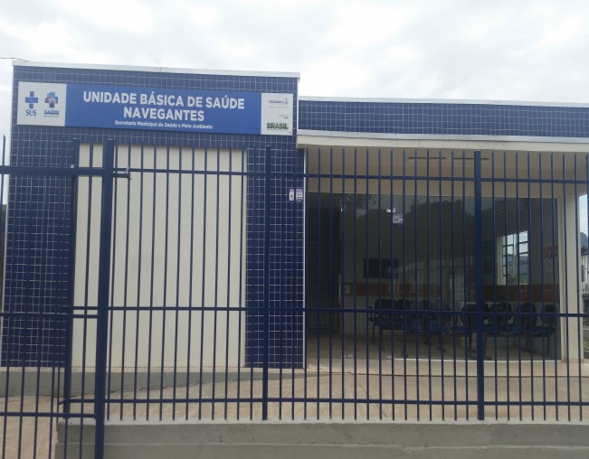
ESF NAVEGANTES
01 ESF (01 médico, 01 técnica de enfermagem, 01 enfermeira, 02 Vacinadoras que são técnicas em enfermagem);
01 ESB (01 dentista, 01 TSB);
01 recepcionista,
Aproximadamente 3500 usuários;
07 ACS.

Slide 6
ESF NAVEGANTES
Problemas identificados:
Elevado numero de fumantes;
Elevado numero de pacientes que tomam medicamentos psicotrópicos;
Inadequada coleta de residuais sólidos e líquidos;
Problemas com a drenagem da agua quando chove.

Slide 7
AÇÃO PROGRAMÁTICA ANTES DA INTERVENÇÃO
- 902 mulheres na faixa etária entre 25 e 64 anos de idade, destas, 640 tinham exame citopatológico em dia, o que representava 71%.
- 351 mulheres na faixa etária entre 50 e 69 anos de idade, e apenas 218 apresentavam mamografia em dia, o que representa 62%.

Slide 8
OBJETIVO GERAL
- Melhorar a prevenção de câncer de colo de útero e controle de câncer de mama na USF Navegantes, Encantado/RS.

Slide 9
OBJETIVOS ESPECÍFICOS
Ampliar a cobertura de detecção precoce do câncer de colo e do câncer de mama.
Melhorar a qualidade do atendimento das mulheres que realizam detecção precoce de câncer de colo de útero e de mama na unidade de saúde.
Melhorar a adesão das mulheres à realização de exame citopatológico de colo de útero e mamografia.
Melhorar o registro das informações.
Mapear as mulheres de risco para câncer de colo de útero e de mama.
Promover a saúde das mulheres que realizam detecção precoce de câncer de colo de útero e de mama na unidade de saúde.

Slide 10
METODOLOGIA
Este projeto foi estruturado para ser desenvolvido no período de 12 semanas presenciais na Estratégia de Saúde da Família (ESF) Navegantes, no Município Encantado/RS, Brasil. Participarão da intervenção 902 mulheres entre 25 e 64 anos e 351 mulheres entre 50 e 69 anos.

Slide 11
METODOLOGIA
Focamos as ações da intervenção nas 12 semanas de duração, nos quatro eixos:
Monitoramento e avaliação;
Organização e gestão do serviço;
Engajamento público;
Qualificação da prática clínica.

Slide 12
LOGÍSTICA
Normas expressadas no caderno de Atenção Básica nº 13, “Controle dos Cânceres do Colo do Útero e da Mama” Ministério da Saúde, 2013.
Ficha espelho (anexo A)
Planilha de coleta de dados (anexo B)
Busca ativa das mulheres da área adstrita com exames pendentes de citopatológico de colo de útero e mamografia.
Capacitação da equipe.
Monitoramento semanal.

Slide 13
OBJETIVOS, METAS E RESULTADOS

Slide 14
Resultados

Slide 15
Meta 1.1: Ampliar a cobertura de detecção precoce do câncer de colo de útero das mulheres na faixa etária entre 25 e 64 anos de idade para 100%.
Das 262 mulheres com exame pendente de citopatológico de colo de útero 226 realizaram o exame.
56 mulheres (6,2%) no mês 1;
118 mulheres (13,1%) no mês 2;
226 mulheres (25,1%) no mês 3.
O denominador utilizado foi o total de 902 mulheres, quando são somadas as mulheres com exame citopatológico em dia 71%(640) com o resultado obtido ao final da intervenção foi atingido o 96%(866).

Slide 16
Meta 1.2: Ampliar a cobertura de detecção precoce do câncer de mama das mulheres na faixa etária entre 50 e 69 anos de idade para 100%.
Das 133 mulheres com exame pendente de mamografia 79 realizaram o exame.
27 mulheres (7,7%) no mês 1;
50 mulheres (14%) no mês 2;
79 mulheres (22,5%) no mês 3.
O denominador utilizado foi o total de 351 mulheres, quando são somadas as mulheres com mamografia em dia 62%(218) com o resultado obtido ao final da intervenção foi atingido o 84%(297).

Slide 17
Meta 2.1: Obter 100% de coleta de amostras satisfatórias do exame citopatológico de colo de útero.
É necessário dizer que antes de dar início ao projeto de intervenção os resultados tinham o mesmo valor de 100% de amostras satisfatórias, motivo pelo qual não tivemos dificuldades a serem atendidas para atingir a meta proposta.
56 mulheres (6,2%) no mês 1;
118 mulheres (13,1%) no mês 2;
226 mulheres (25,1%) no mês 3.

Slide 18
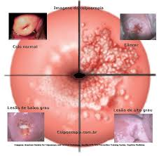
Meta 3.1: Identificar 100% das mulheres com exame citopatológico alterado sem acompanhamento pela unidade de saúde. Meta 3.2: Identificar 100% das mulheres com mamografia alterada sem acompanhamento pela unidade de saúde.
Não houve mulheres com exame de citopatológico de colo de útero e mamografia alterado sem acompanhamento pela unidade de saúde durante os três meses.

Slide 19
Meta 3.3: Realizar busca ativa em 100% de mulheres com exame citopatológico alterado sem acompanhamento pela unidade de saúde. Meta 3.4: Realizar busca ativa em 100% de mulheres com mamografia alterada sem acompanhamento pela unidade de saúde.
Todas as mulheres na área de abrangência com exame de citopatológico de colo de útero e mamografia alterado tiveram acompanhamento na ESF seguindo o protocolo de atendimento preconizado pelo Ministério de Saúde.

Slide 20
Meta 4.1: Manter registro da coleta de exame citopatológico de colo de útero em registro específico em 100% das mulheres cadastradas. Meta 4.2: Manter registro da realização da mamografia em registro específico em 100% das mulheres cadastradas.
Depois do início do projeto de intervenção foram aplicadas as ferramentas de trabalho, implantamos o registro especifico de acompanhamento, permitindo ter o 100% das usuárias com registro adequado de exame citopatológico de colo de útero e mamografia.

Slide 21
Meta 5.1: Pesquisar sinais de alerta para câncer de colo de útero em 100% das mulheres entre 25 e 64 anos.
Foi atingido durante a intervenção que o 100% das mulheres entre 25 e 64 anos realizaram pesquisa de sinais de alerta para câncer de colo de útero, graças ao trabalho realizado nas consultas medicas pesquisando sinais de alerta para câncer de colo de útero.
56 mulheres (6,2%) no mês 1;
118 mulheres (13,1%) no mês 2;
226 mulheres (25,1%) no mês 3.

Slide 22
Meta 5.2: Realizar avaliação de risco para câncer de mama em 100% das mulheres entre 50 e 69 anos.
Foi atingido durante a intervenção que o 100% das mulheres entre 50 e 69 anos realizaram pesquisa de sinais de alerta para câncer de mama.
27 mulheres (100%) no mês 1;
50 mulheres (100%) no mês 2;
79 mulheres (100%) no mês 3.

Slide 23
Meta 6.1: Orientar 100% das mulheres cadastradas sobre doenças sexualmente transmissíveis (DST) e fatores de risco para câncer de colo de útero. Meta 6.2: Orientar 100% das mulheres cadastradas sobre doenças sexualmente transmissíveis (DST) e fatores de risco para câncer de mama.
As ações educativas foram as principais ferramentas de trabalho durante o período de intervenção. As atividades de orientações foram realizadas nas consultas, palestras comunitárias, na Unidade de Saúde Familiar e durante a busca ativa das pacientes com exames pendentes, sobre doenças sexualmente transmissíveis (DST) e fatores de risco para câncer de colo de útero e mama, atingindo o 100% das mulheres cadastradas

Slide 24
DISCUSSÃO
Foi ampliada consideravelmente a cobertura de prevenção de câncer de colo de útero e câncer de mama nas mulheres da área de abrangência, com faixa etária entre 25 e 64 anos para câncer de colo de útero e 50 e 69 anos para câncer de mama.
Os registros tiveram melhora quanto ao processo de utilização e armazenamento das informações de cada usuária.
A avaliação dos riscos à saúde, DST e outros, chegou a todas as mulheres através de eventos no grupo das mulheres, mas principalmente na consulta clínica.
Foram realizadas capacitações de toda a equipe que proporcionaram uma troca e aprendizado entre todos.
Foram Incorporadas as ações desenvolvidas á rotina do serviço.

Slide 25
REFLEXÕES SOBRE O CURSO
Papel do Medico dentro da equipe;
Oportunidade de realizar curso a distancia;
Atualização de conhecimentos médicos, a adoção dos protocolos instituídos no Brasil;
Qualificação da prática clínica;
Importância das ações de promoção e prevenção;
Organização dos processos de trabalho;
Vínculo com a população da área de abrangência.

Slide 26
AGRADECIMENTOS
A meus orientadores, Amanda Ramalho Silva e Mateus Casanova Dos Santos, pelas indicações, apontamentos construtivos ao longo deste processo;
À equipe de saúde Navegantes;
A minha família por compreender minha ausência nos eventos e estar me apoiando nessa caminhada.

Slide 27
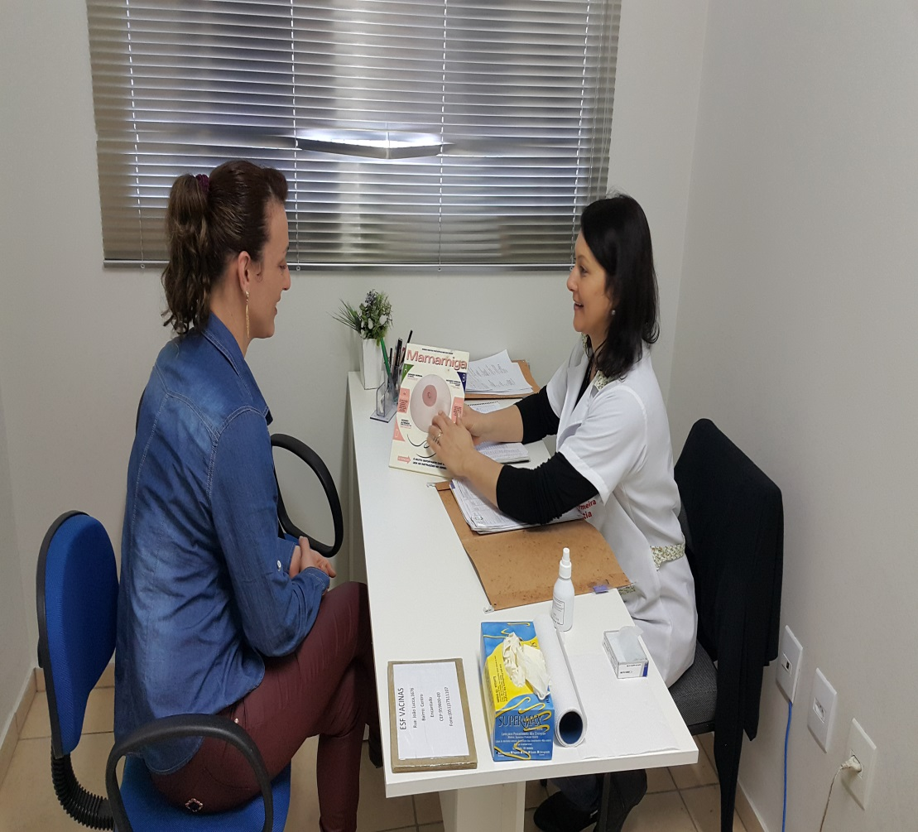
AÇÕES DE PREVENÇÃO E PROMOÇÃO DE SAÚDE

Slide 28
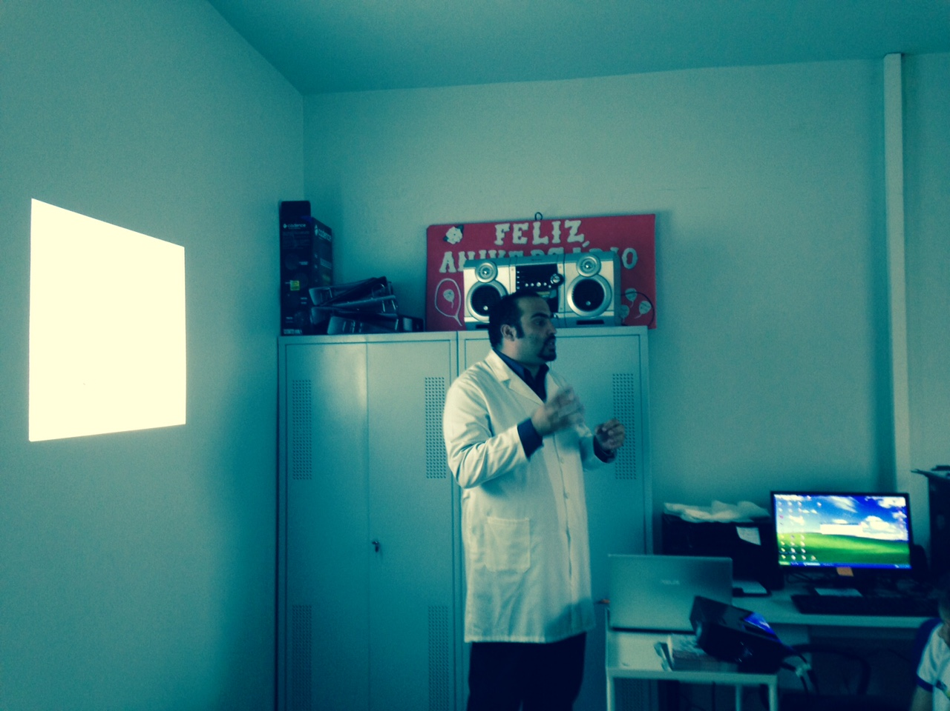
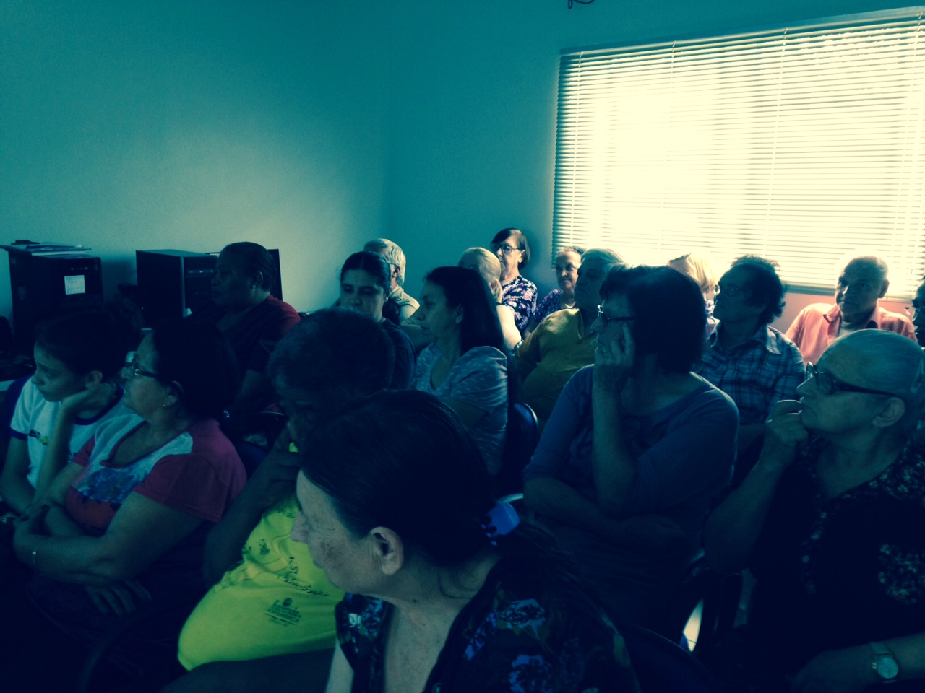
AÇÕES DE PREVENÇÃO E PROMOÇÃO DE SAÚDE

Slide 29
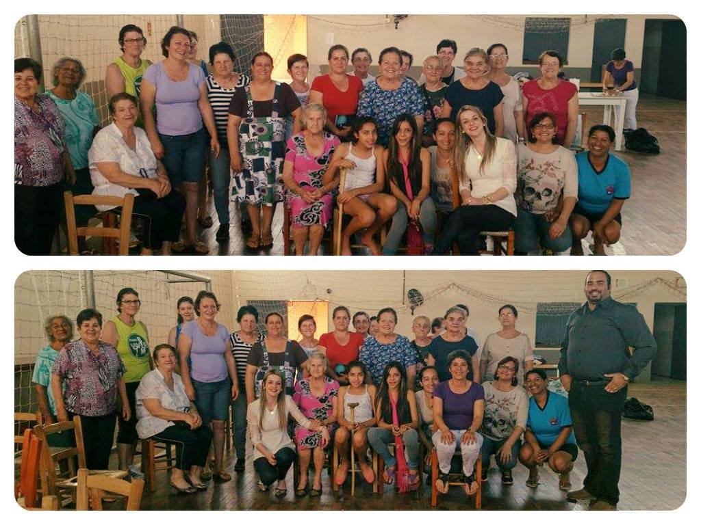
AÇÕES DE PREVENÇÃO E PROMOÇÃO DE SAÚDE

